Slide 1
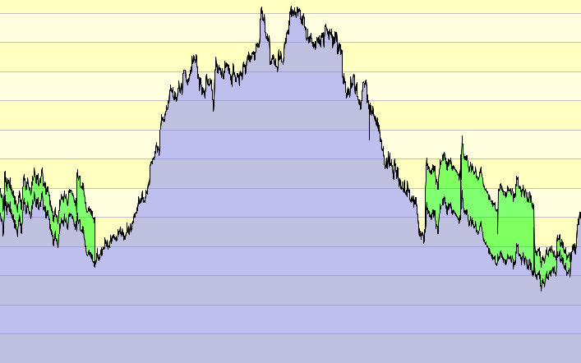
Výroba elektrické energie
- obecná část
aktualizace 10/2024

Slide 2
Zdroje energie
Rozdělení zdrojů energie:
1. Neobnovitelné zdroje energie
- uhlí
- ropa
- zemní plyn
- uran
- břidlicový plyn
2. Obnovitelné zdroje energie
- voda
- slunce
- vítr
- biomasa
- příliv a odliv
- ? uran ?
- …

Slide 3
Využití zdrojů energie v ČR 2023
zdroj: Roční zpráva o provozu ES 2023
Celková výroba elektrické energie (čistá, bez VS) 71 786,1 (GWh)
z toho parní elektrárny 42,56 % 30 551,1 (GWh)
paroplynové 2,87 % 2 058,1 (GWh)
vodní elektrárny 3,23 % 2 345,3 (GWh)
přečerpávací 1,46 % 1 055,5 (GWh)
jaderné elektrárny 40,02 % 28 729,3 (GWh)
fotovoltaické 4,00 % 2 871,3 (GWh)
vítr 0,97 % 693,3 (GWh)
Instalovaný výkon zdrojů k 31. 12. 2023 22 093,4 (MW)
z toho parní elektrárny 42,87 % 9 472,3 (MW)
paroplynové 6,17 % 1 363,5 (MW)
vodní elektrárny 5,06 % 1 116,9 (MW)
vodní přečerpávací elektrárny 5,3 % 1 171,5 (MW)
jaderné elektrárny 19,42 % 4 290,0 (MW)
větrné elektrárny 1,55 % 342,5 (MW)
solární elektrárny 14,81 % 3272,3 (MW)

Slide 4
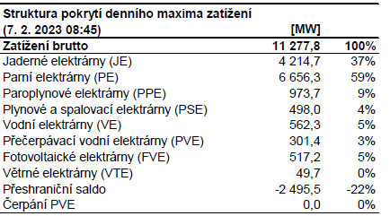
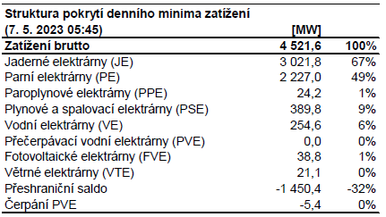
Maximální a minimální zatížení v ČR 2023

Slide 5
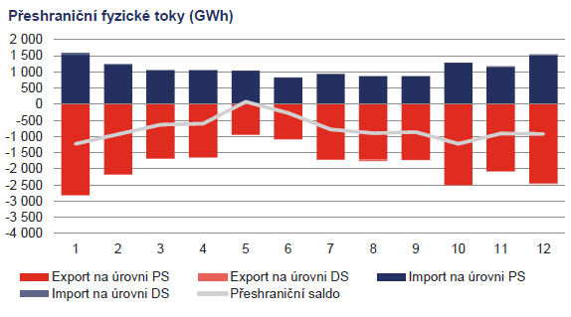
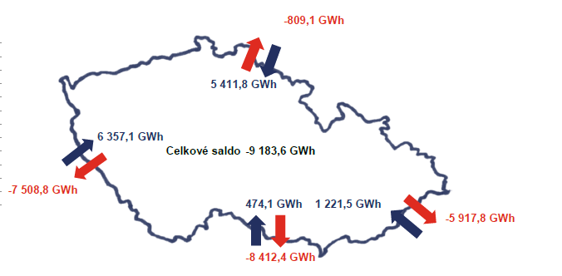
Zahraniční bilance ČR 2023

Slide 6
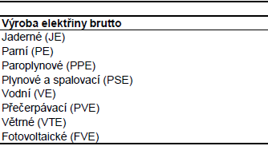
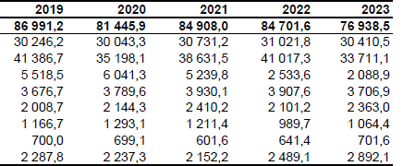
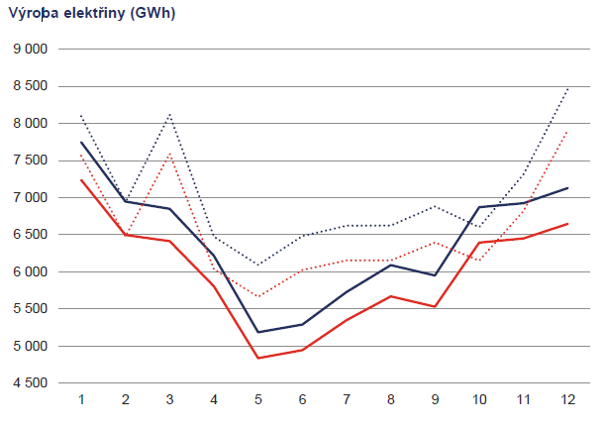

Vývoj výroby od roku 2019

Slide 7
Vývoj výroby z OZE

Slide 9
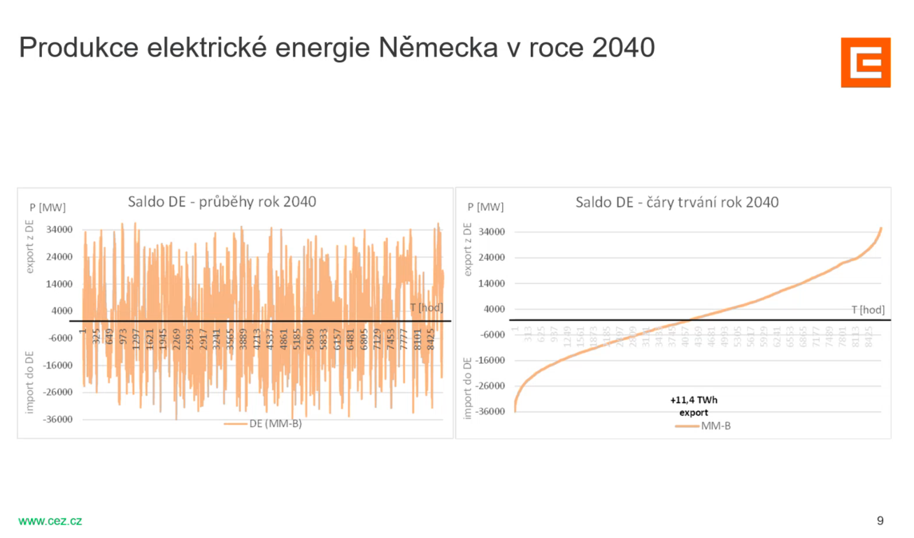

Slide 10
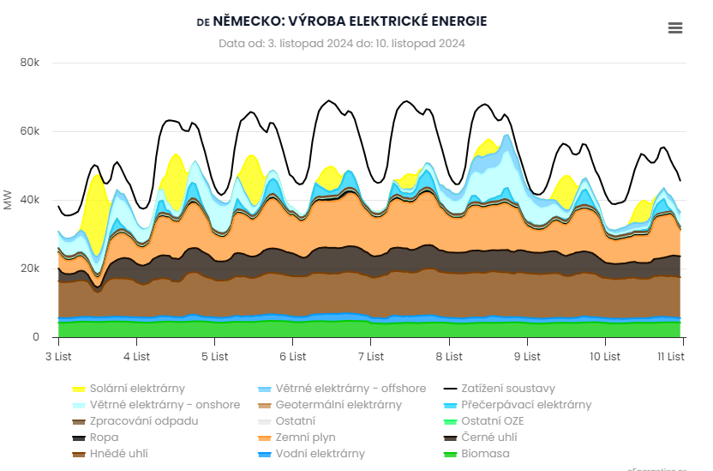
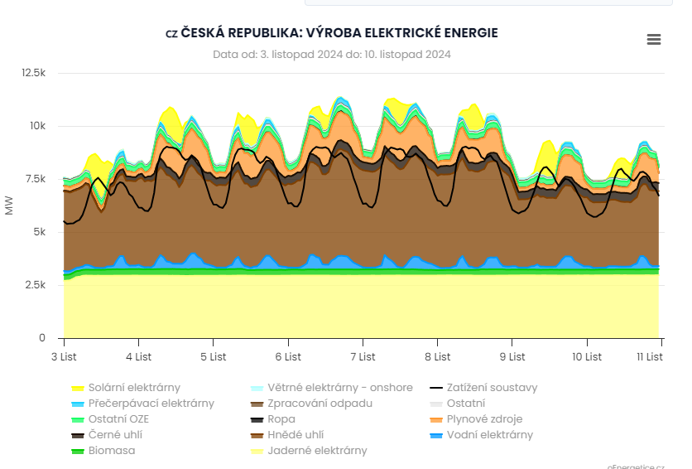
Výroba elektřiny ČR a Německo
3.-11.11.2024
zdroj: https://oenergetice.cz/

Slide 11
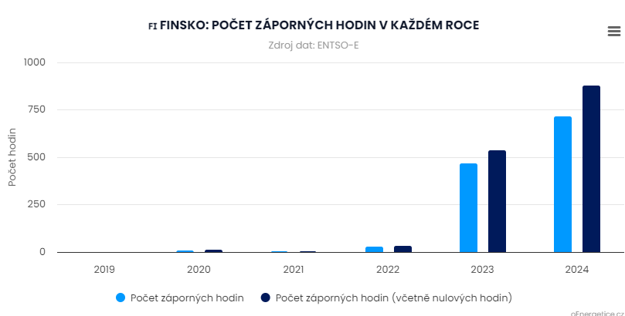

Slide 12
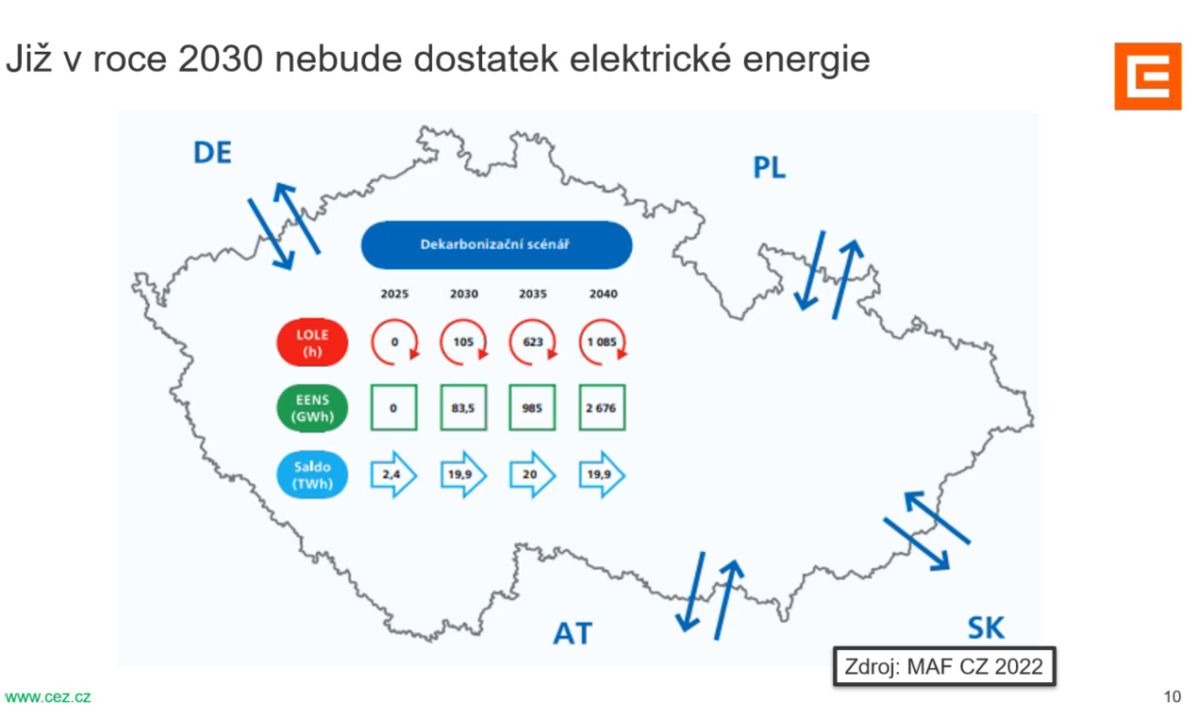

Slide 13
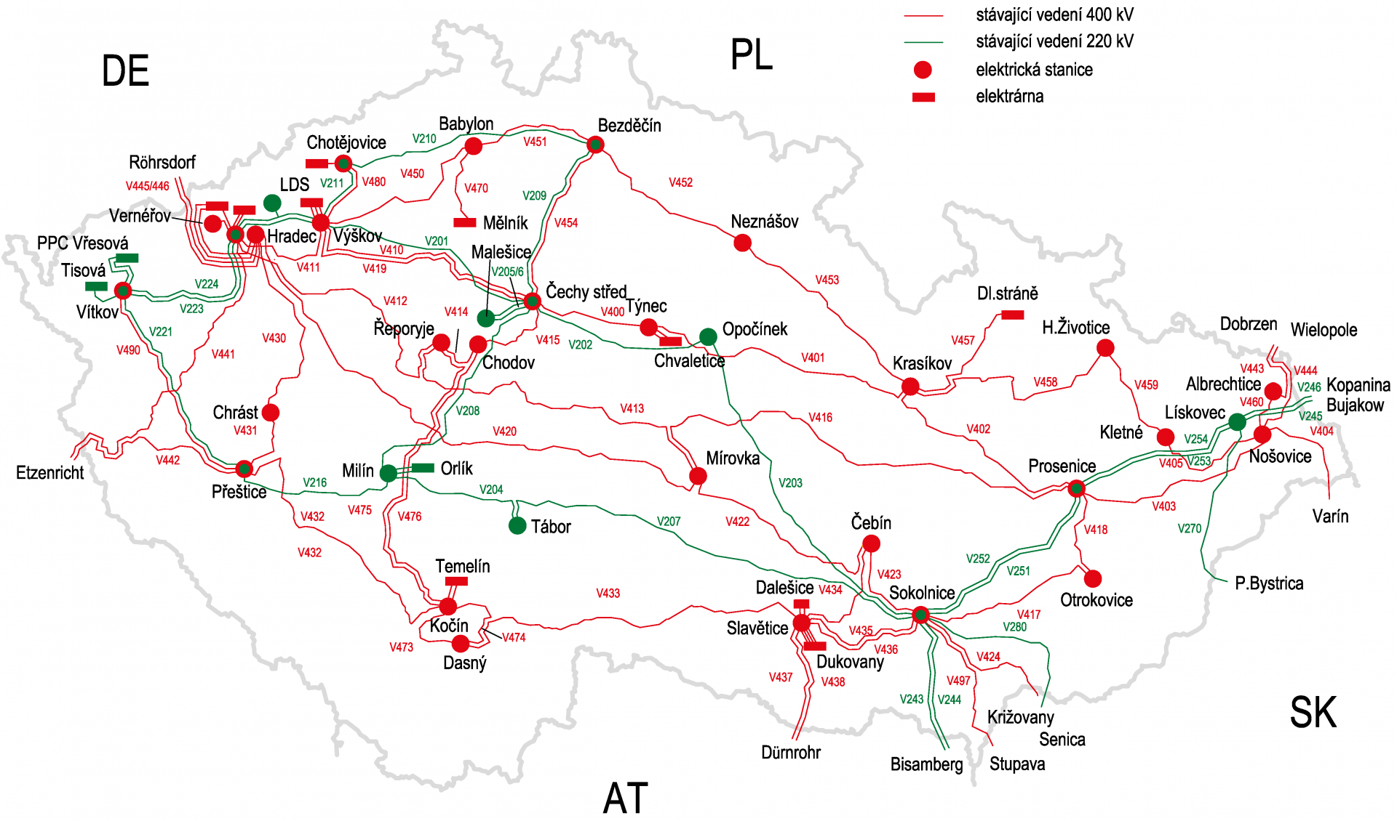
zdroj: ČEPS

Slide 14
Přeshraniční přenosové linky

Slide 15
Diagram zatížení
* je závislost výkonu na čase – P=f(t).
* je zpracován z pohledu spotřeby (republika, kraj, město, závod, …)
* může být zpracován pro různé časové úseky:
- denní, týdenní, měsíční, roční
* výkon se zpravidla určuje střední (průměrnou) nebo maximální hodnotou za určitý časový úsek
- 1 minuta
- 5 minut
- 15 minut
Zatížení on-line (zdroj ČEPS)

Slide 16
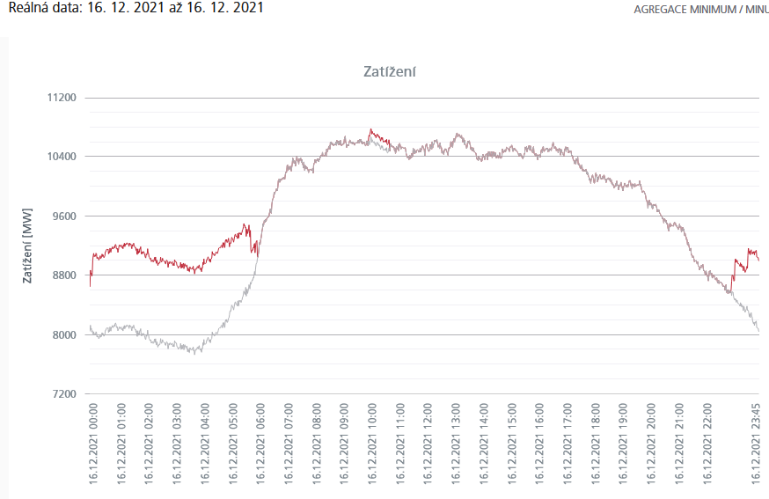
Diagram zatížení - denní
Maximální spotřeba P_{max}
Plocha diagramu určuje spotřebu energii (MW) za daný čas (T)
zatížení = výroba - export + import (+čerpání)
Minimální spotřeba P_{min}

Slide 17
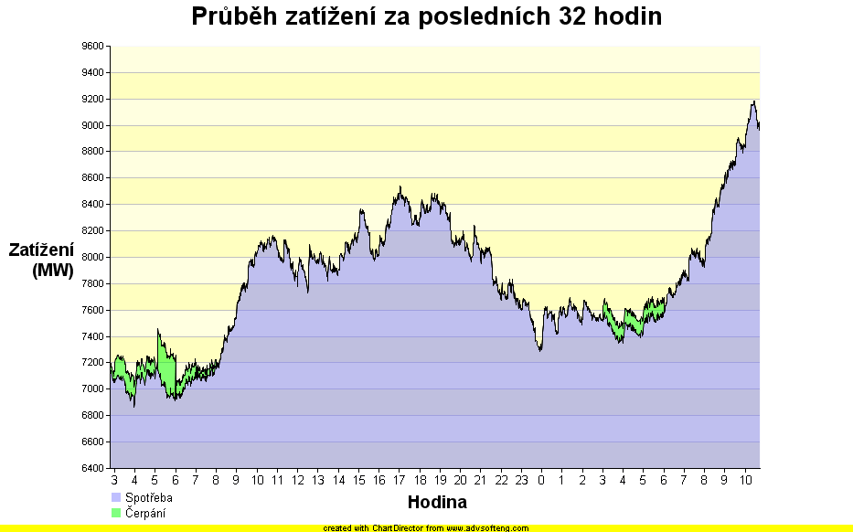
Diagram zatížení
27. 12. 07
Přečerpávací elektrárny
Sepnutí HDO

Slide 18
Regulační stupně
V případě, kdy stoupne spotřeba elektrické energie tak, že převýší kapacitní možnosti elektráren a není jiná možnost splnit požadavky sítě, může následně docházet k tzv. stavům nouze. Aby k těmto stavům nedocházelo vyhlašuje ČEPS pro elektrickou přenosovou soustavu regulační stupně odběru elektrické energie.
Obdobné problémy můžou nastat při výpadku nebo přetížení přenosových linek
Možnosti omezení spotřeby:
* snížení příkonu u odběratele
* systémem HDO
* přerušením dodávky elektřiny

Slide 19
Regulační plán - (uhelné prázdniny …)
Pomocí regulačních stupňů je omezen příkon vybraným spotřebitelům – snížení sjednaných výkonů. Do jednotlivých regulačních stupňů jsou zařazováni odběratelé podle způsoby ovládání spotřebičů napěťové hladiny a hodnoty rezervovaného příkonu.
Regulační stupně:
* základní stupeň - normální stav bez omezení
* regulační stupeň 1 - upozorňuje na přísné dodržování sjednaných výkonů, možné omezení HDO
* regulační stupně 2-5 - omezení odebíraného výkonu podle napěťové soustavy a celkového výkonu odběratele
* regulační stupeň 6-7 - snížení výkonu na hodnotu bezpečnostního minima
Jestliže jsou tato opatření nedostatečná přechází se podle vypínacího plánu k vypnutí vybraných vývodů v rozvodnách vn a vvn.

Slide 20
Energetické zdroje
Rozdělení elektráren:
1. parní turbína - kondenzační
- protitlaká (teplárny)
- odběrová (teplárny)
2. vodní - průtočné
- akumulační
- přečerpávací
- MVE (do 10MW tvoří samostatnou část)
3. jaderné
4. ostatní - větrné
- solární
- geotermální
- přílivové
- …

Slide 21
Bilance elektrické energie - OZE (zdroj ČEPS)

Slide 22
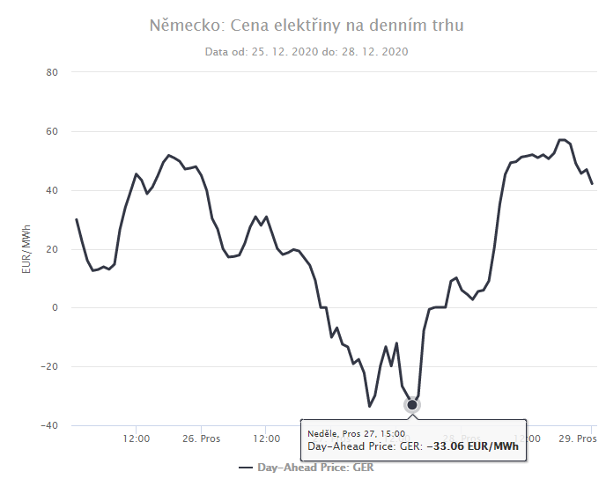
Záporná cena elektřiny
důsledek obnovitelných zdrojů - větrné elektrárny o víkendu (zdroj www.oeneregtice.cz)

Slide 23
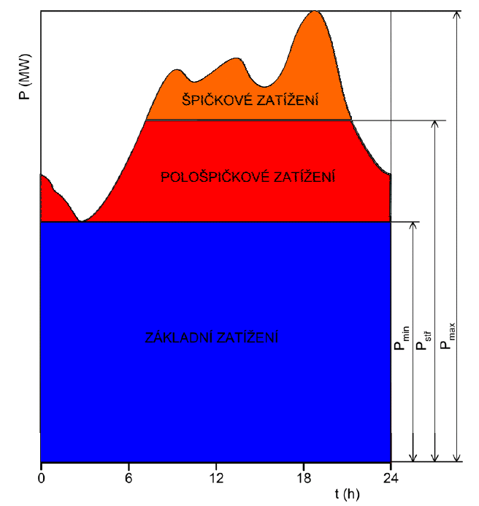
Pokrytí diagramu zatížení
vodní přečerpávací
vodní akumulační
vodní akumulační
paroplynové
vodní průtočné
jaderné
parní (uhelné)

Slide 24
Základní parametry - výběr
Doba trvání maxima – určuje, po jakou dobu zdroj pracuje, jestliže má maximální výkon
t = W/P_{max}
Čára trvání výkonu – určuje, po jakou dobu dodává zdroj daný nebo vyšší výkon

Slide 25
Čára trvání výkonu - 2021

Slide 26
Hodnocení energetických zdrojů
Sdružená cena energie (LCOE)
umožňuje porovnat ekonomickou výhodnost jednotlivých zdrojů energie bez ostatních vlivů a zásahů (emisní povolenky, dotace, …)
V čitateli je souhrn veškerých nákladů na výstavbu, provoz a likvidaci zdroje
Ve jmenovateli je množství energie, kterou zdroj vyrobí za dobu své životnosti
Jednotky USD/MWh, případně EUR/MWh
Například v USA je na přelomu 2023/24 je u elektráren na moři hodnota 27,2 USD/MWh, což je nárůst o 40% v porovnání s minulým obdobím.

Slide 27
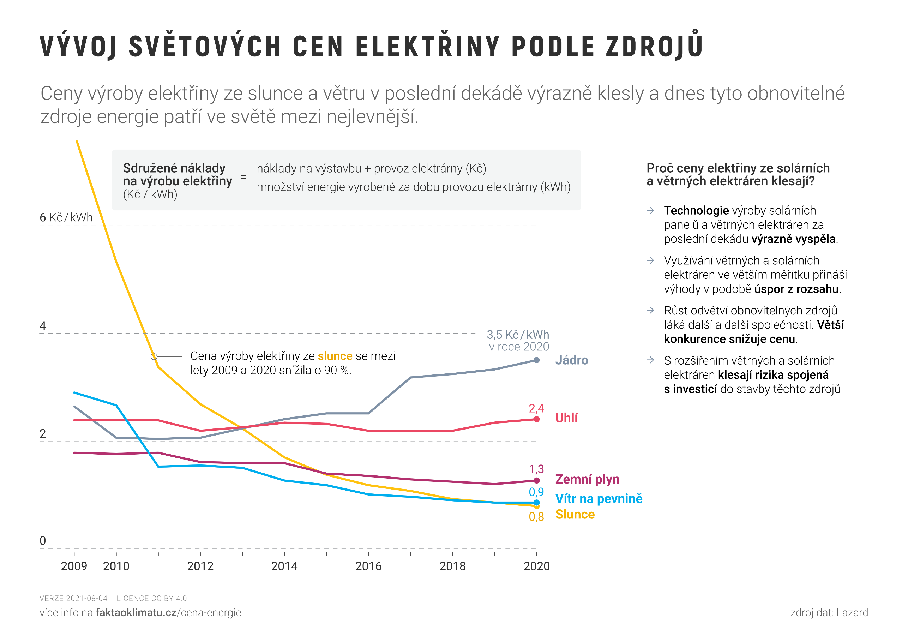


Slide 28
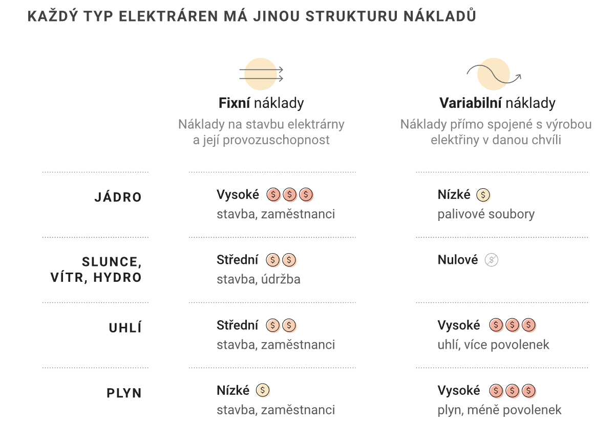
Vyhodnocení grafu
Graf nezobrazuje dodatečné náklady plynoucí z nestálosti solárních a větrných elektráren. Rozdíl mezi poptávkou a nabídkou je možné vyrovnávat pomocí špičkových elektráren, úložišť elektřiny (bateriové, vodní přečerpávací), dynamického řízení poptávky (tzv. smart grid) nebo propojením elektrické soustavy v rámci větších geografických celků.
zdroj: https://faktaoklimatu.cz/

Slide 29
Materiály
Energetický regulační úřad
ČEPS

